Slide 1

掌上书城
讲师：孟庆凡

Slide 2
项目背景
随着社会的不断进步，网络的不断发展，越来越多的网上应用相继出现。
传统的书店存在着许多弊端，如商品种类太少，经营成本高等。相比之下手机书店成本低，商品种类多；方便用户随时随地阅读；从而开发此掌上书城。

Slide 3
所用的技术
vue-cli 项目架构
vue-router 项目路由
vuex 项目状态管理
vant - 前端UI框架
axios - 异步请求
express - 后台服务器框架

Slide 4
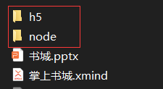
项目结构
H5 前端
Node 后端数据

Slide 5
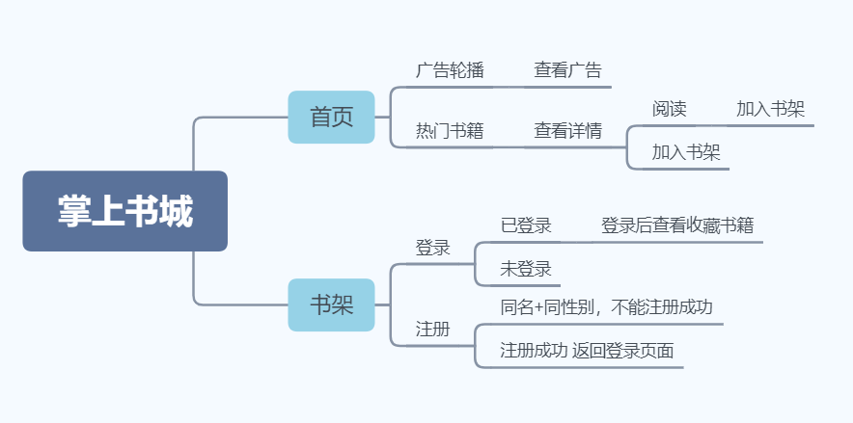
-
功能流程图

Slide 6
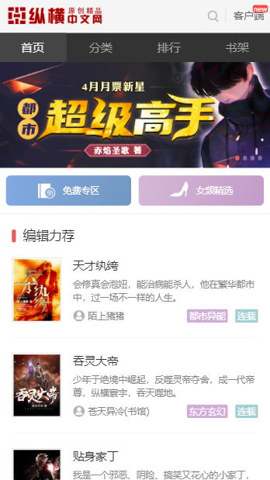
需求分析
简易排版网页效果
访问网站默认进入首页
展示广告区内容，每隔3秒滚动
导航栏点击切换不同栏目
书籍列表数据展示
接口：广告区接口、书籍列表接口

Slide 7
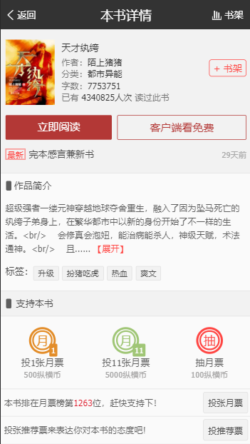
需求分析
简易排版网页效果
点击小说进入书籍详情页
展示书籍相关信息包括图片、书名、简介、作者等
点击立即阅读，进入阅读页面
点击加入书架，添加到我的书架中
接口：查看书籍详情接口

Slide 8
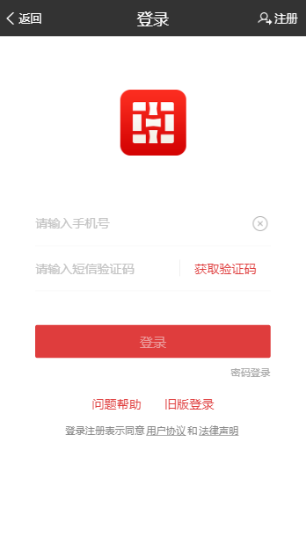
需求分析
简易排版网页效果
访问书架时需要检测当前用户是否登录
已登录，进入书架页面
已登录，进入登录页面
判断当前用户库是否存在该用户
接口：用户登录接口

Slide 9
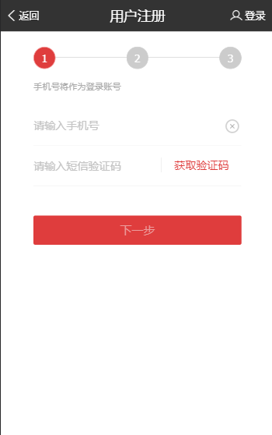
需求分析
简易排版网页效果
未注册用户可以点击注册，进入注册页面
判断当前数据库是否存在注册用户信息
有相同用户名 + 相同性别 不可以注册成功
注册成功跳转到登录页面
接口：用户注册接口

Slide 10
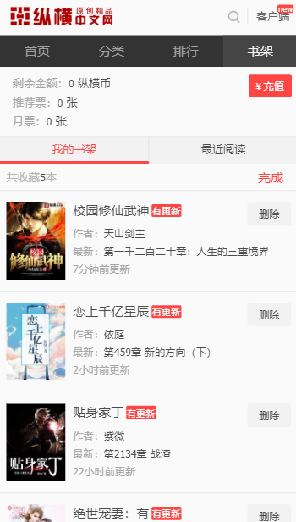
需求分析
简易排版网页效果
已登录用户可查看加入书架的书籍
点击书籍可查看
可对加入书架的书籍进行修改删除
接口：查询用户书架接口

Slide 11
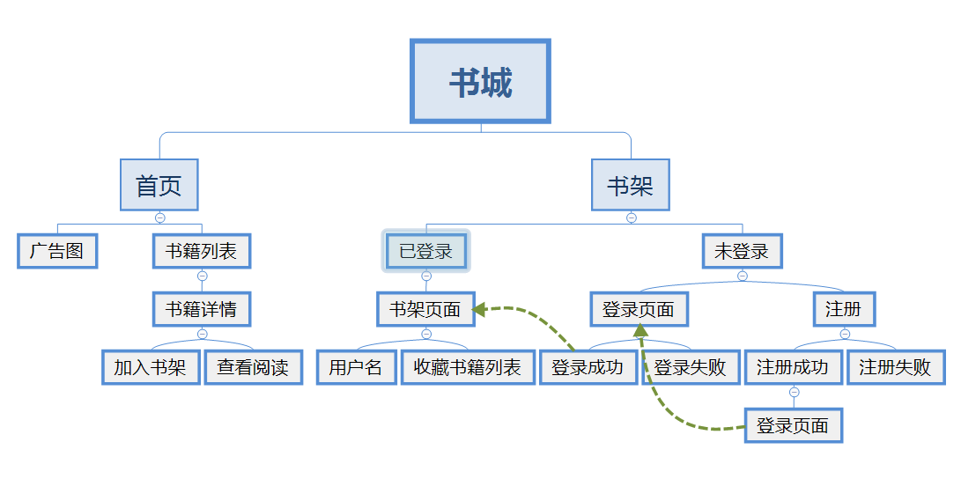
需求梳理总结

Slide 12
结束
谢谢

